Slide 1
Анализ результатов ЕГЭ по информатике в 2022 году.
Типичные ошибки участников.
Таран Татьяна Васильевна,
заместитель директора по УВР
МАОУ «Лицей №82 г. Челябинска»,
руководитель ГМО учителей информатики

Slide 2
Краткая характеристика КИМ
Всего в работу входило 27 заданий.
Открытый вариант КИМ (вариант 320) соответствует ДЕМО-версии 2022 года, кодификатору и спецификациям.
НО! выявились некоторые задания, отличные по идеям решения от заданий, приведенных в ДЕМО-версии:
7 (кроме стандартных формул из курса информатики, необходимо было использовать иной математический аппарат),
8 – 9 и 13, 23 (необходимо было стандартные знания применить в новой ситуации).
15 комбинация двух типов логических задач (отрезки и делители) в отличие от такой задачи из ДЕМО-версии 2022 - на один тип.
Задачи высокого уровня сложности №26 и №27, так же, как и в прошлом году, были новыми с точки зрения использования комбинации базовых алгоритмов для их решения.

Slide 3
Статистический анализ выполнения заданий КИМ в 2022
№ задания | Проверяемые элементы содержания / умения
1 | Умение представлять и считывать данные в разных типах информационных моделей (схемы, карты, таблицы, графики и формулы) | 90,27
2 | Умение строить таблицы истинности и логические схемы | 80,96
3 | Умение поиска информации в реляционных базах данных | 79,14
4 | Умение кодировать и декодировать информацию | 66,61
5 | Формальное исполнение простого алгоритма, записанного на естественном языке, или умение создавать линейный алгоритм для формального исполнителя с ограниченным набором команд, или умение восстанавливать исходные данные линейного алгоритма по результатам его работы | 43,28
6 | Знание основных конструкций языка программирования, понятия переменной, оператора присваивания | 80,46
7 | Умение определять объём памяти, необходимый для хранения графической и звуковой информации | 30,50
8 | Знание основных понятий и методов, используемых при измерении количества информации | 27,62
9 | Умение обрабатывать числовую информацию в электронных таблицах | 41,63

Slide 4
Статистический анализ выполнения заданий КИМ в 2022
№ задания | Проверяемые элементы содержания / умения
10 | Информационный поиск средствами операционной системы или текстового процессора | 75,60
11 | Умение подсчитывать информационный объём сообщения | 45,18
12 | Умение исполнить алгоритм для конкретного исполнителя с фиксированным набором команд | 66,86
13 | Умение представлять и считывать данные в разных типах информационных моделей (схемы, карты, таблицы, графики и формулы) | 57,30
14 | Знание позиционных систем счисления | 47,98
15 | Знание основных понятий и законов математической логики | 40,48
16 | Вычисление рекуррентных выражений | 67,60
17 | Умение составить алгоритм обработки числовой последовательности и записать его в виде простой программы (10– 15 строк) на языке программирования | 35,86
18 | Умение использовать электронные таблицы для обработки целочисленных данных | 57,46
19 | Умение анализировать алгоритм логической игры | 75,43
20 | Умение найти выигрышную стратегию игры | 67,19

Slide 5
Статистический анализ выполнения заданий КИМ в 2022
№ задания | Проверяемые элементы содержания / умения
21 | Умение построить дерево игры по заданному алгоритму и найти выигрышную стратегию | 52,76
22 | Умение анализировать алгоритм, содержащий ветвление и цикл | 69,17
23 | Умение анализировать результат исполнения алгоритма, содержащего ветвление и цикл | 40,15
24 | Умение создавать собственные программы (10–20 строк) для обработки символьной информации | 20,94
25 | Умение создавать собственные программы (10–20 строк) для обработки целочисленной информации | 22,26
26 | Умение обрабатывать целочисленную информацию с использованием сортировки | 19,4
27 | Умение создавать собственные программы (20–40 строк) для анализа числовых последовательностей | 6,35

Slide 6
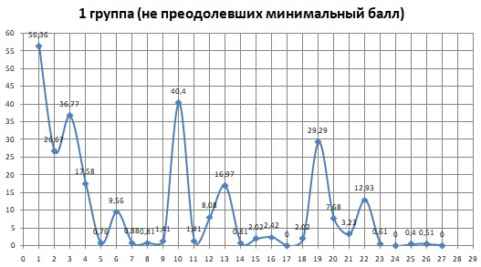

Slide 7
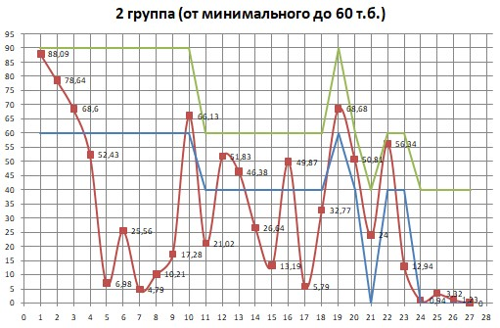

Slide 8
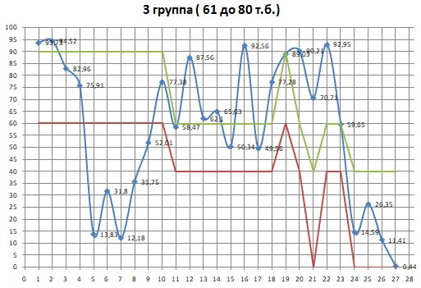

Slide 9
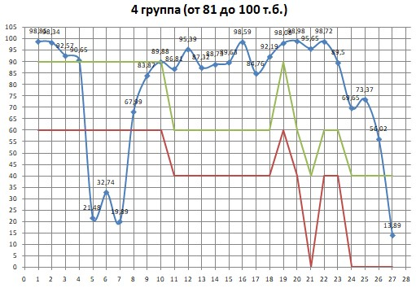

Slide 10
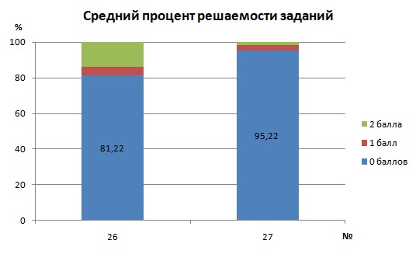

Slide 11
метапредметные результаты обучения, повлиявшие на выполнение заданий КИМ
№ задачи | Метапредметные результаты | Типичные ошибки на основе УУД
26, 27 | слабое владение навыками учебно-исследовательской и проектной деятельности, навыками разрешения проблем; | затруднения в выделении необходимой информации при решении реальной задачи, составлении плана и последовательности действий
8, 9, 13, 15, 23 | Неготовность или неспособность к самостоятельной информационно-познавательной деятельности | затруднения в выборе из общего количества изученных понятий и способов решения подходящее и применить его в новой ситуации, низкий уровень смыслового чтения

Slide 12
Средние баллы
2021 год
Россия 62,92
Челябинская область 64
Челябинск 63
2022 год
Россия 59,47
Челябинская область 59,47
Челябинск 61,11 (-1,89)

Slide 13
Минимальное количество баллов - 40
Ниже порога в Челябинске – 11,48 % (2021 г - 6,4% участников)
>= 80 баллов – 22,4%
Количество стобалльников – 6 (2021 г – 26)

Slide 14
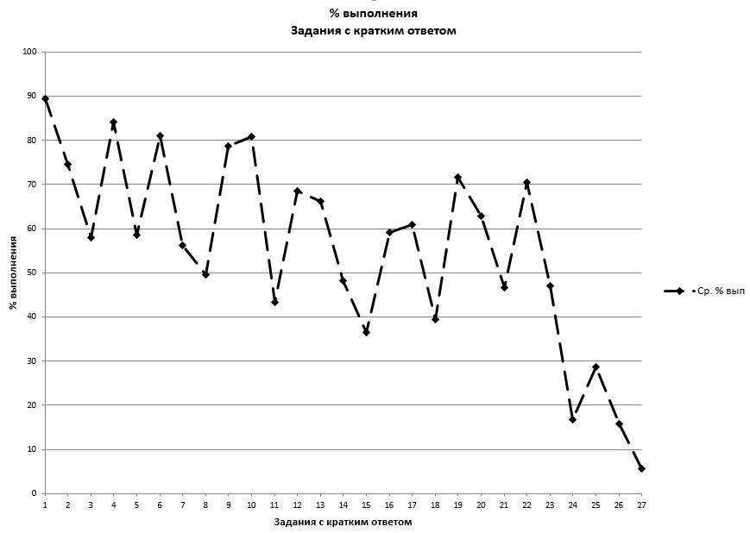
Средние проценты выполнения заданий

Slide 15
У участников ЕГЭ 2022 г. возникли затруднения при выполнении заданий повышенного и высокого уровней сложности, контролирующих следующие знание и умения:
• знание основных понятий и законов математической логики;
• умение обрабатывать целочисленную информацию с использованием сортировки;
• умение создавать собственные программы (20–40 строк) для анализа числовых последовательностей.
Самые высокие результаты экзаменуемые показывают при выполнении заданий базового уровня на применение известных алгоритмов в стандартных ситуациях.
При выполнении ряда заданий базового уровня сложности у участников возникают проблемы.
Пример 1. Задание, проверяющее знание о технологии хранения, поиска и сортировки информации в базах данных. Средний процент выполнения задания – 58.
Пример 2. Задание базового уровня сложности, проверяющее умение определять объём памяти, необходимый для хранения графической информации. Средний процент выполнения – 56

Slide 16
Типичные недостатки в образовательной подготовке участников ЕГЭ по информатике в 2022 г.:
пробелы в базовых знаниях курса информатики, таких как
-алфавитный подход к измерению информации;
кодирование информации словами фиксированной длины над некоторым алфавитом;
знание основных понятий и законов математической логики.
Необходимо уделить внимание темам:
- практическое программирование, включая работу с файлами при вводе-выводе данных, работу с массивами, сортировку, обработку числовой и символьной информации;
- организации вычислений в электронных таблицах.

Slide 17
Методическая помощь учителям и обучающимся при подготовке к ЕГЭ
документы, определяющие структуру и содержание КИМ ЕГЭ 2023 г.;
открытый банк заданий ЕГЭ;
Навигатор самостоятельной подготовки к ЕГЭ (fipi.ru);
Учебно-методические материалы для председателей и членов региональных предметных комиссий по проверке выполнения заданий с развернутым ответом экзаменационных работ ЕГЭ;
Методические рекомендации на основе анализа типичных ошибок участников ЕГЭ прошлых лет (2015, 2016, 2017, 2018, 2019, 2020, 2021 гг.);
Методические рекомендации для учителей школ с высокой долей обучающихся с рисками учебной неуспешности (fipi.ru);
Youtube-канал Рособрнадзора (видеоконсультации по подготовке к ЕГЭ 2016, 2017, 2018, 2019, 2020, 2021, 2022 гг.);
Личный сайт Рогова А.Ю, учителя информатики МАОУ «СОШ № 153 г. Челябинска» https://andrewrogov.ru/
Методические мероприятия ГМО учителей информатики г. Челябинска

